Slide 1

Муниципальное бюджетное дошкольное образовательное учреждение –
детский сад комбинированного вида № 3
Барабинского района Новосибирской области
«Развивающая предметно-пространственная среда
младшей комбинированной группы №6 «Огонёк»
Воспитатель:
Булгакова О.В.

Slide 2
Предметно-пространственная развивающая среда в ДОУ
Особо актуально на сегодняшний день стоит вопрос организации развивающей предметно-пространственной среды ДОУ. Это связано с введением Федерального государственного образовательного стандарта (ФГОС) к структуре основной общеобразовательной программы дошкольного образования;
В соответствии с ФГОС программа должна строиться с учетом принципа интеграции образовательных областей и в соответствии с возрастными возможностями и особенностями воспитанников. Решение программных образовательных задач предусматривается не только в совместной деятельности взрослого и детей, но и в самостоятельной деятельности детей, а также при проведении режимных моментов;
Всем известно, что основной формой работы с дошкольниками и ведущим видом деятельности детей является игра. Именно поэтому мы воспитатели испытываем повышенный интерес к обновлению предметно-развивающей среды ДОУ.

Slide 3
Требования ФГОС к предметно - пространственной развивающей среде:
1. Доступность для воспитанников всех помещений организации, где осуществляется образовательный процесс.
2. Свободный доступ воспитанников к играм, игрушкам, материалам, пособиям, обеспечивающих все основные виды деятельности.

Slide 4
Развивающая предметно-пространственная среда должна быть:
- содержательно-насыщенной
- трансформируемой
- полифункциональной
- вариативной
- доступной
- безопасной

Slide 5
Предметно – пространственная развивающая среда должна организовываться с учётом требований ФГОС, где чётко прослеживаются все пять образовательных областей:
1) социально-коммуникативное,
2) познавательное,
3) речевое,
4) художественно-эстетическое,
5) физическое.

Slide 6
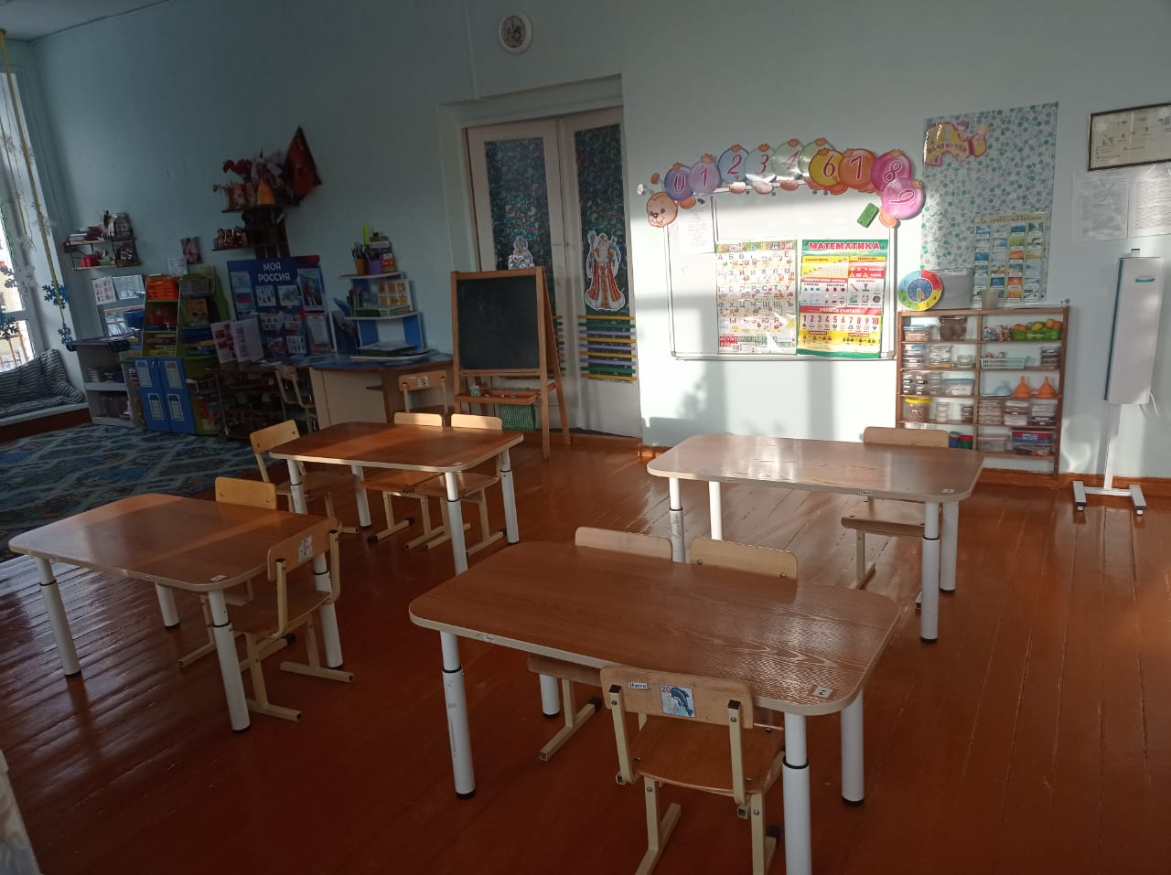
«Учебная зона»
Цель: осуществлять образовательную деятельность педагога с детьми и самостоятельную деятельность детей (по интересам).
В центре «Учебная зона» находятся столы и стулья, с регулируемыми ножками, размещены в соответствии с нормами СанПиН, доска магнитная (маркерная).

Slide 7
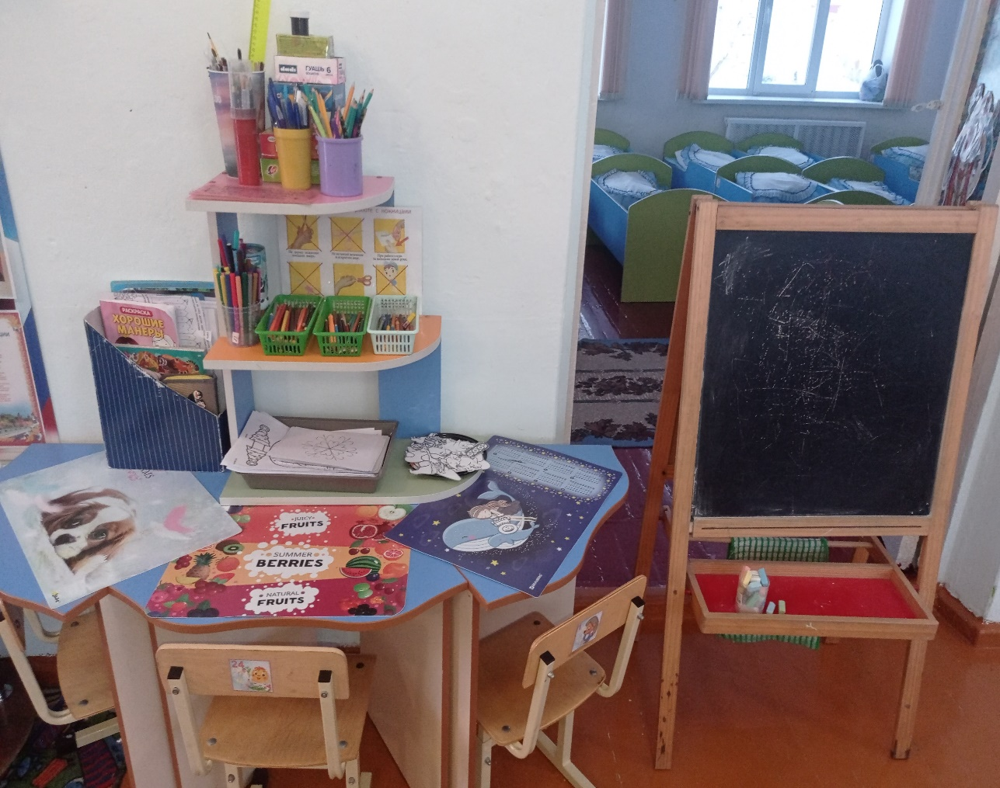
«Творческая мастерская»
Цель: формирование творческого потенциала детей, развитие интереса к изобразительной деятельности, формирование эстетического восприятия, воображения, художественно-творческих способностей.
В центре «Творческая мастерская» находится материал и оборудование для художественно-творческой деятельности: рисования, лепки и аппликации. По желанию ребенок может найти и воспользоваться необходимым, для воплощения своих творческих идей, замыслов, фантазии. К данному центру имеется свободный доступ.

Slide 8
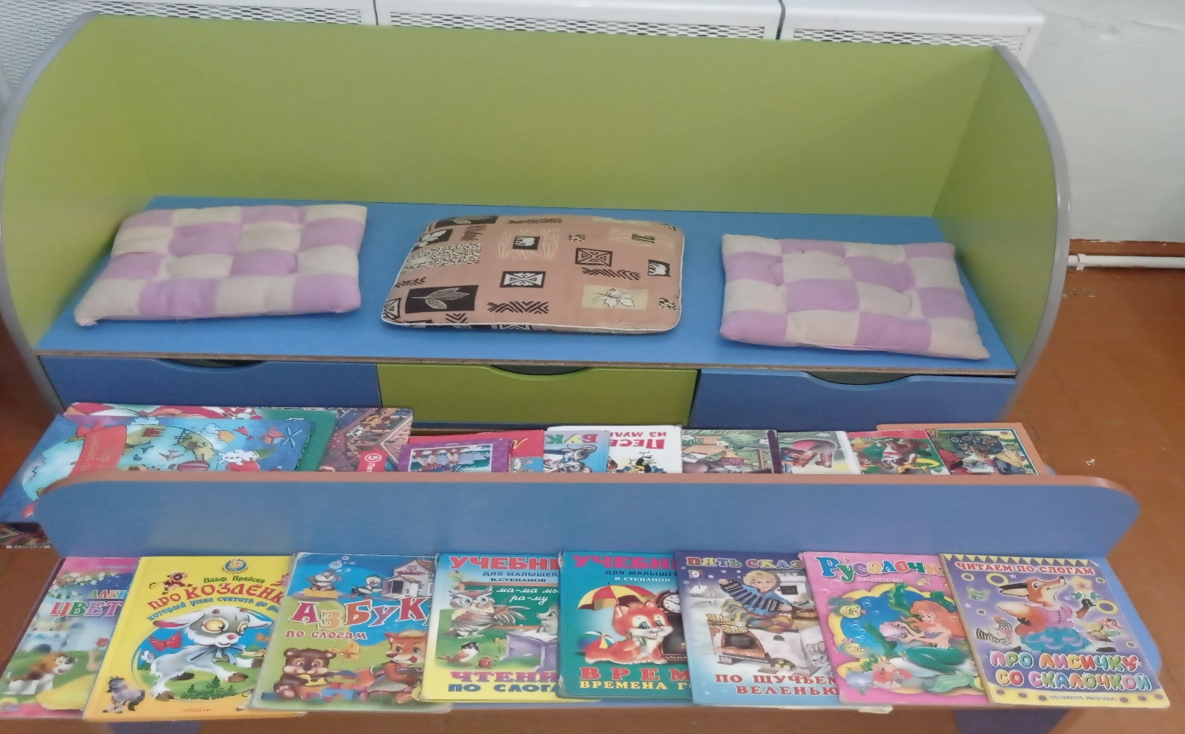
«Мир книги»
Цель: формирование у детей интереса и любви к художественной литературе.
В центре «Мир книги» находятся книги и иллюстрации, которые обновляются по мере прохождения материала. Новые книги выставляются в соответствии с программой по чтению. В этом уголке ребенок имеет возможность самостоятельно, по своему вкусу выбрать книгу с яркими иллюстрациями и спокойно рассмотреть ее.

Slide 9
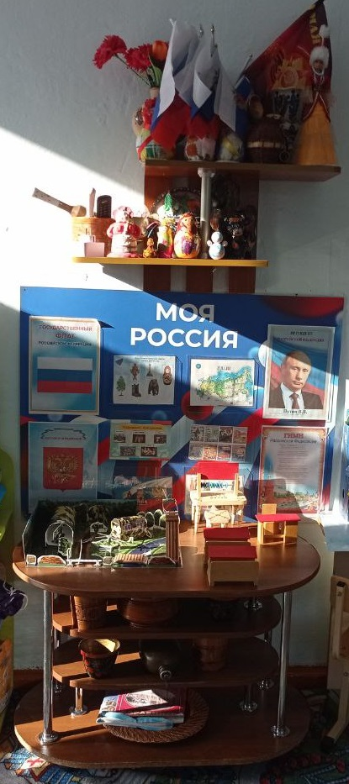
«Моя Россия»
Цель: формирование патриотических чувств, знакомство детей с символикой нашей страны, города.
В патриотическом центре «Моя Россия» находятся папки – передвижки по патриотическому воспитанию детей, государственная символика, портрет президента. Материал по приобщению детей к истокам русской народной культуры: предметы старины, русские игрушки; куклы из деревянных чурбачков, обереги, предметы народного декоративно-прикладного искусства (матрешки, дымковские игрушки, различные виды росписи, вышивка, резьба по дереву и пр.); куклы в национальных костюмах.

Slide 10
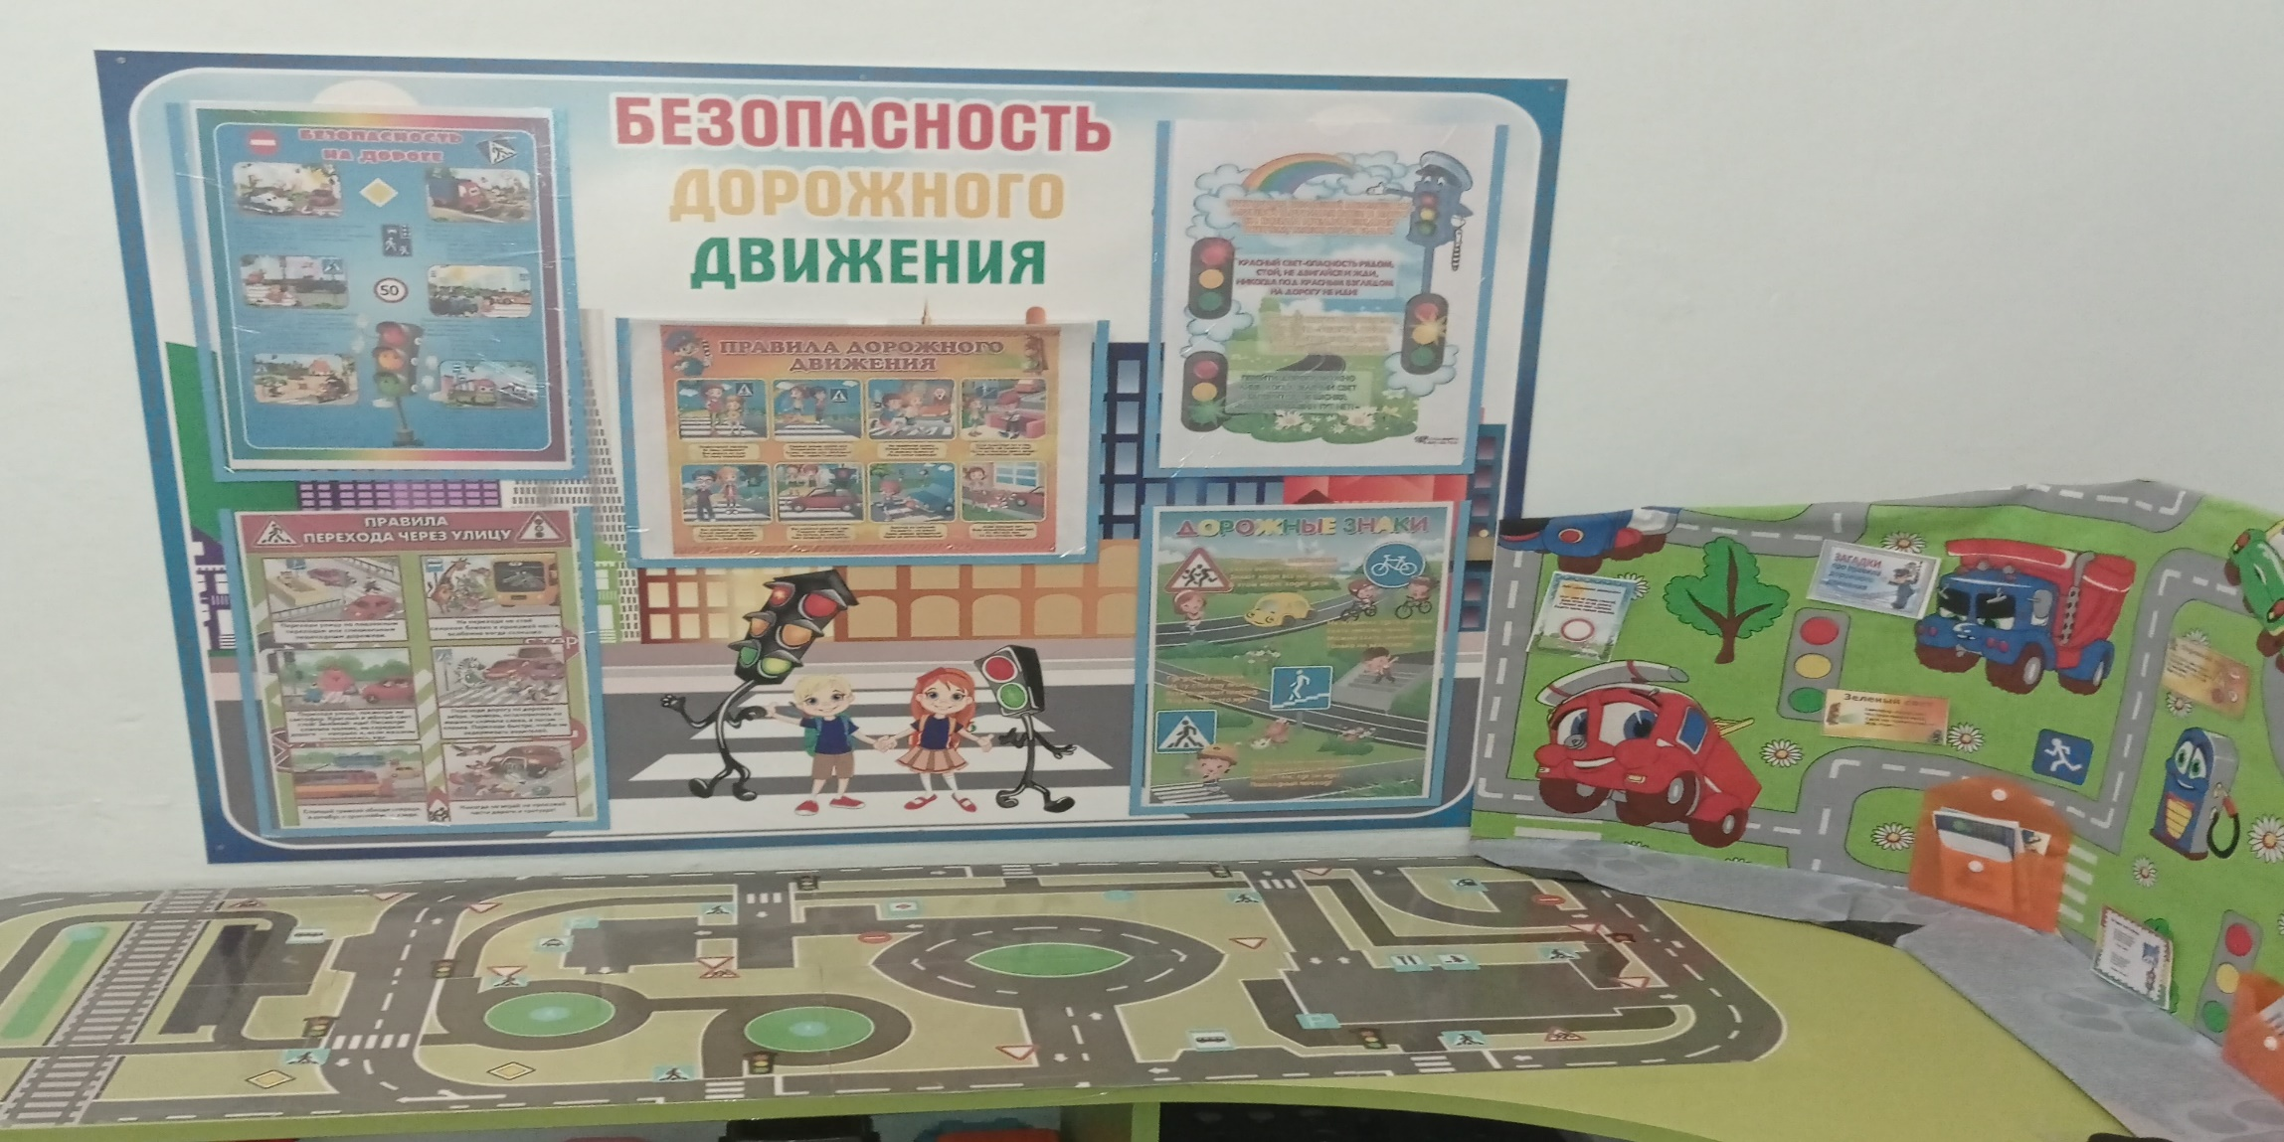
«Безопасность дорожного движения»
Цель: формировать навыки безопасного поведения на дороге; развивать у детей умение ориентироваться на дорогах; воспитывать в детях грамотных пешеходов.
В центре «БДД» находится макет дороги, набор дорожных знаков, картотека д/игр. Лэпбук «ПДД», оснащенный необходимыми материалами для закрепления правил дорожного движения, которые используются как на занятиях по дорожному движению, так и в свободной деятельности детей.

Slide 11
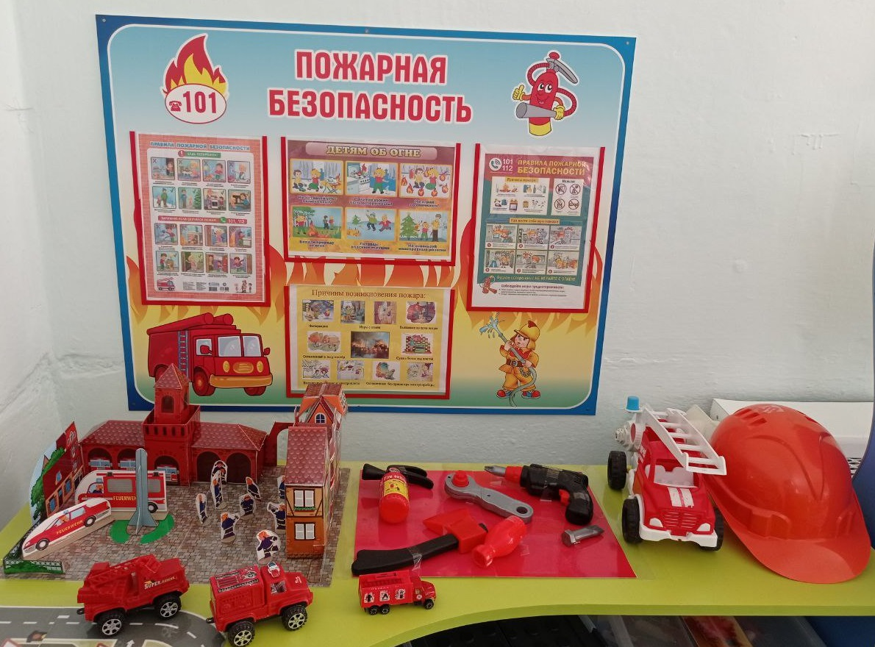
«Пожарная безопасность»
Цель: формирование у дошкольников устойчивых навыков противопожарной безопасности.
В центре «Пожарная безопасность» находятся плакаты, сюжетные картинки, строительные наборы, дидактические и настольные игры, лото, атрибуты для сюжетно-ролевых игр.

Slide 12
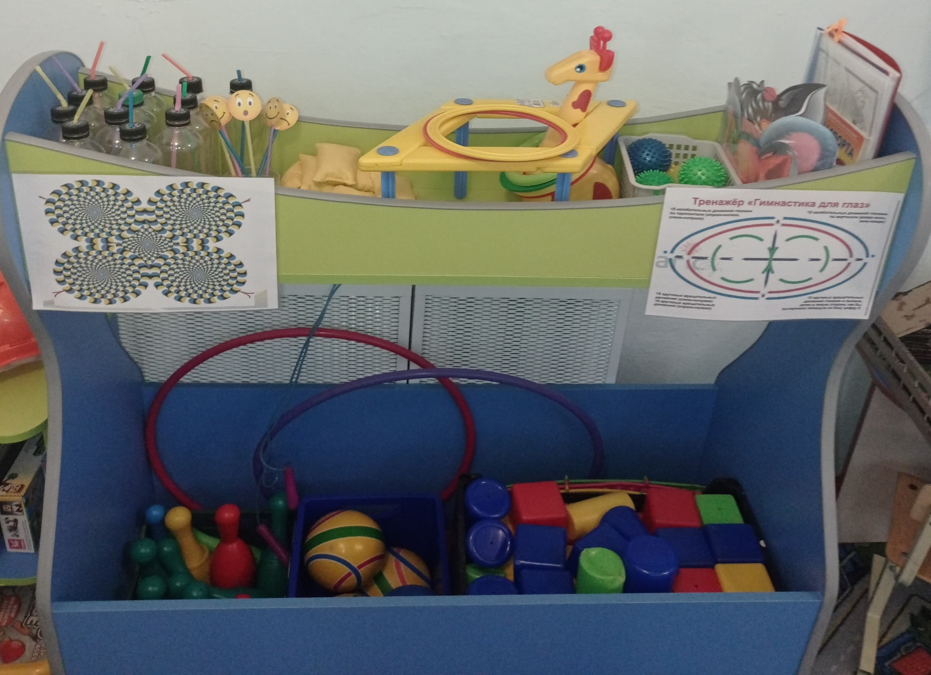
«Спортивный»
Цель: формирование основ двигательной культуры, приобщение ребёнка к здоровому образу жизни.
В центре «Спортивный» находятся маски для подвижных игр в группе, скакалки, мячи, обручи, кегли, массажная дорожка, мячи ежики для самомассажа рук, мешочки, кубики, тренажеры для дыхательной гимнастики, тренажеры для зрения, картотека игр и гимнастики, карточки «Виды спорта».

Slide 13
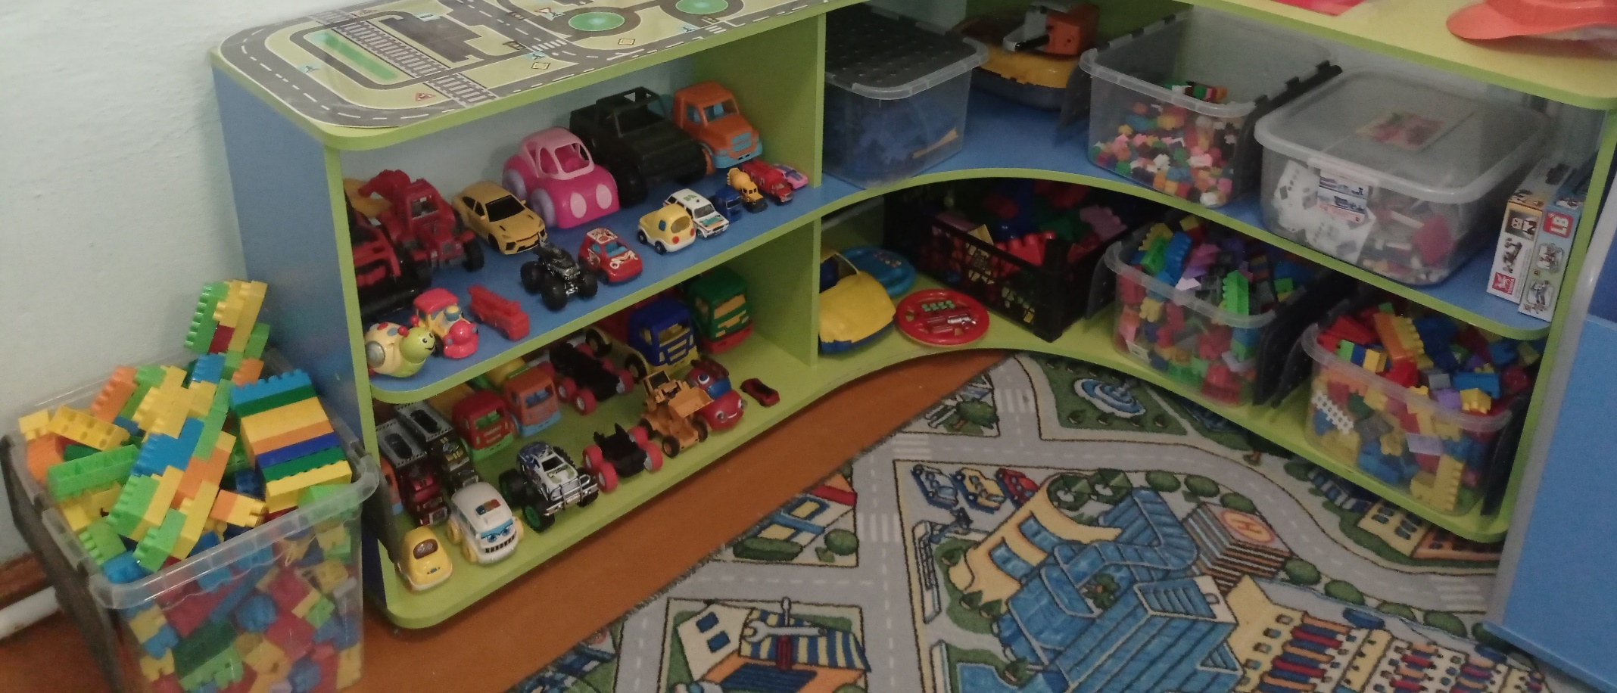
«Строительный»
Цель: вызвать у воспитанников желание заниматься конструктивно-модельной деятельностью;
стимулировать творчество, свободу самовыражения в процессе конструирования.
В центре конструирования «Строительный» находятся строительные наборы с деталями разных форм и размеров, конструкторы разной величины формы и размера, схемы для строительства и конструирования, машины разной величины (для обыгрывания)

Slide 14
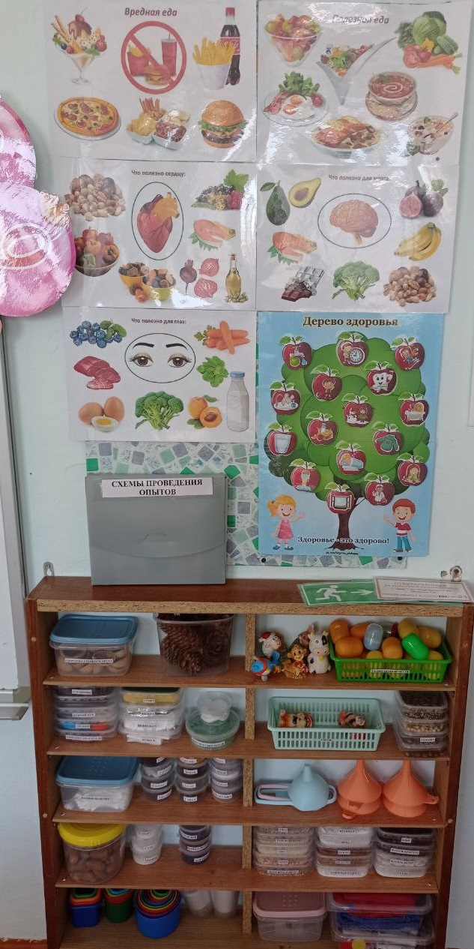
«Почемучки»
Цель: формирование первоначальных научных представлений о свойствах предметов
В центре опытно-экспериментальной деятельности «Почемучки» находится материал, для осуществления опытной деятельности: лупы, колбы, мерные
стаканчики, воронки, песочные часы, грунт, камни, семена, крупы, фартуки, картотеки, схемы для самостоятельного проведения опытов детьми.

Slide 15
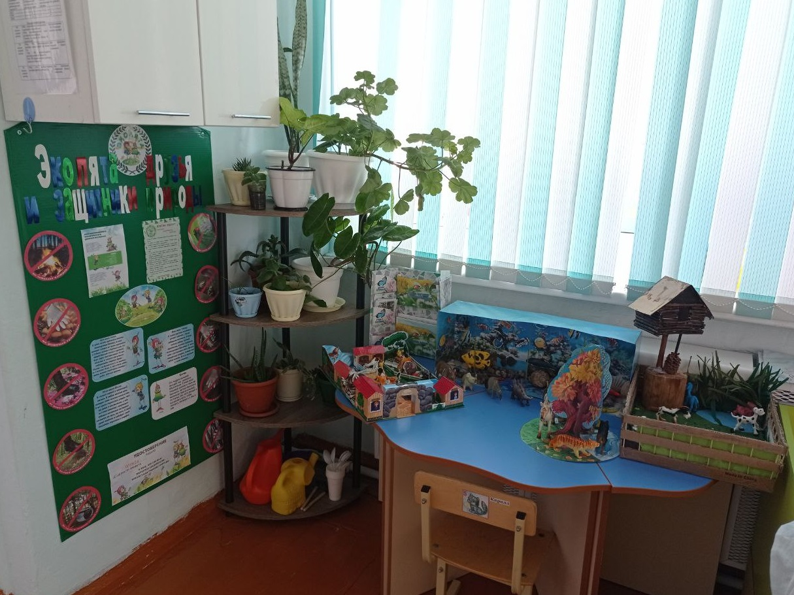
«Уголок природы»
Цель: обогащение представления детей о многообразии природного мира, воспитания любви и бережного отношения к природе, приобщение детей к уходу за растениями и животными
В экологическом центре «Уголок природы» находятся различные виды комнатных растений, на которых удобно демонстрировать видоизменения частей растения, инструменты по уходу за этими растениями: палочки для рыхления, пульверизатор, лейки и др. Макеты (ферма, животный мир, аквариум, скворечник, зоопарк)

Slide 16
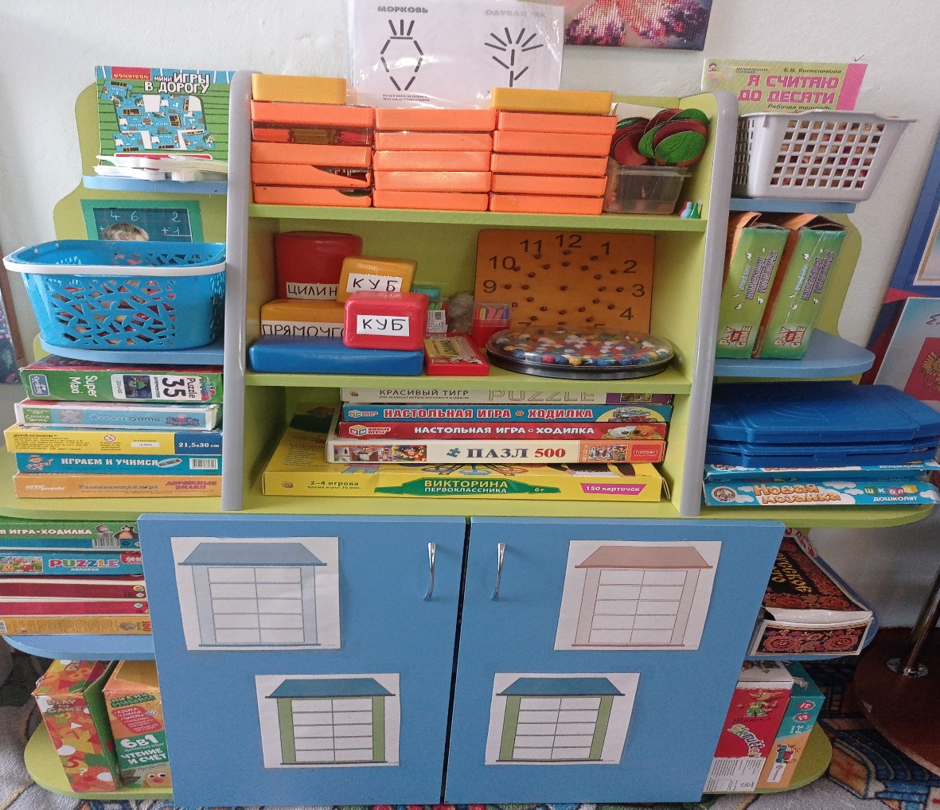
«Игротека»
Цель: стимулировать познавательную активность детей и побуждать их к разнообразной деятельности в области овладения математическими представлениями, умениями, навыками согласно возрастным психофизиологическим особенностям.
В центре дидактических игр «Игротека» находятся настольно- печатные игры, игры для развития, логического мышления, головоломки, игры на составление целого из частей, игры на передвижение, пазл, познавательная литература, схемы, модель часов, счётный материал, геометрические фигуры.

Slide 17
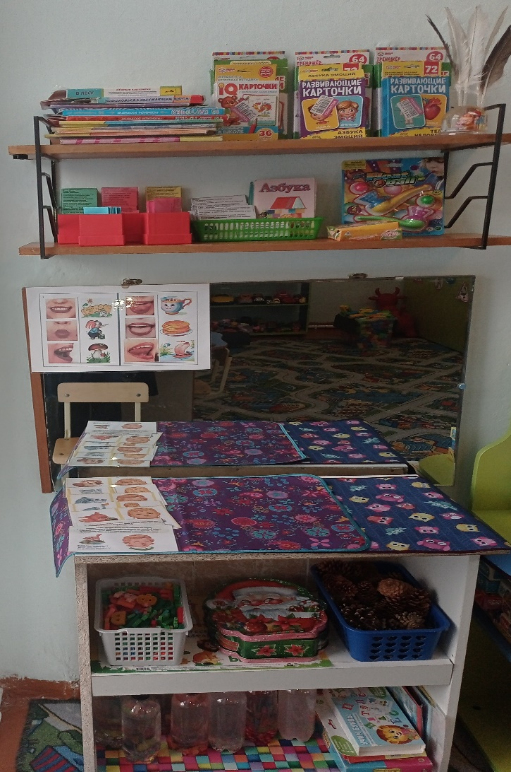
«Речецветик»
Цель: совершенствование процесса развития и коррекции речи детей.
В речевом уголке «Речецветик» находится картотека и карточки артикуляционных упражнений, дыхательных упражнений, пальчиковых игр, оздоровительных пауз со стихотворным текстом (динамических); предметы для поддувания; дидактические игры на обогащение словаря и т.д., картотека игр на развитие фонематического восприятия; массажные мячики, шишки и картотека упражнений с ними, магнитные буквы, зеркало.

Slide 18
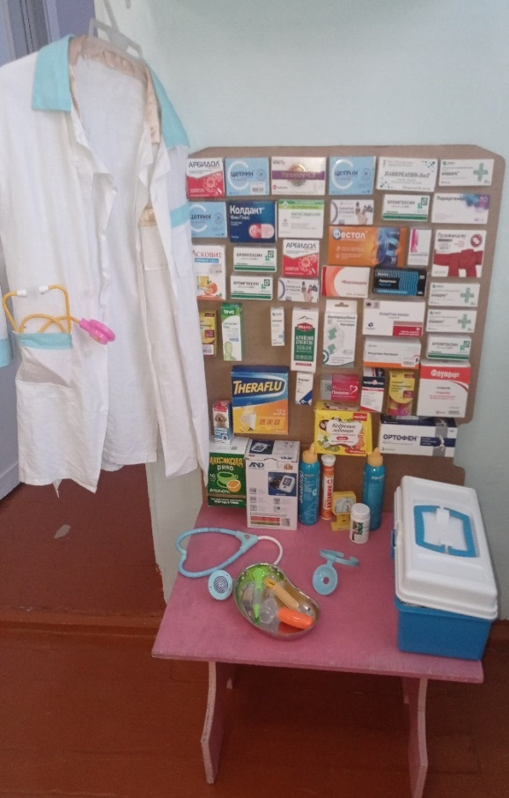
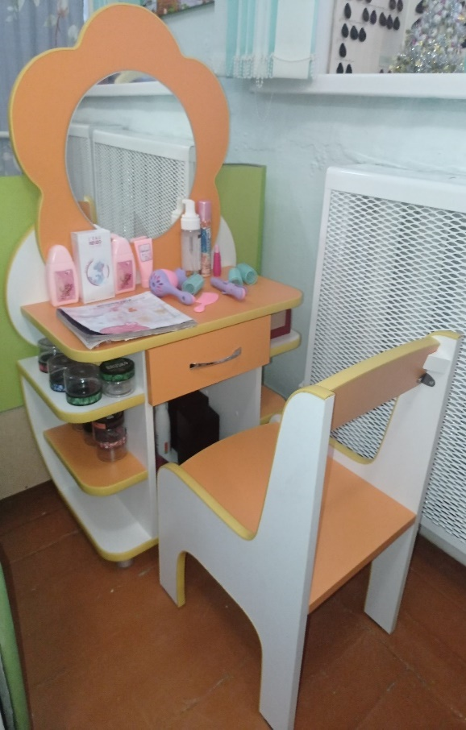
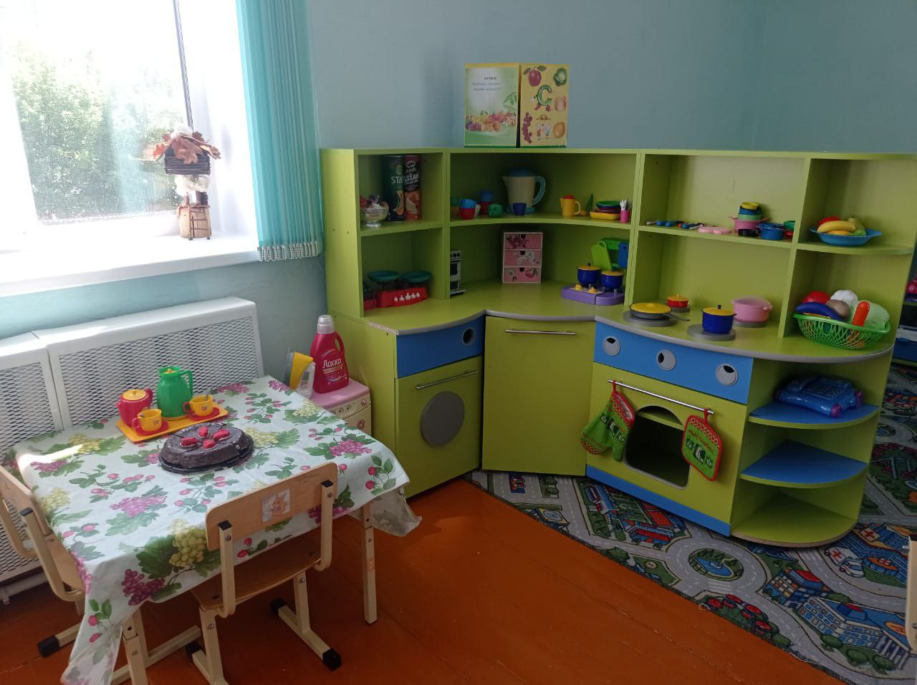
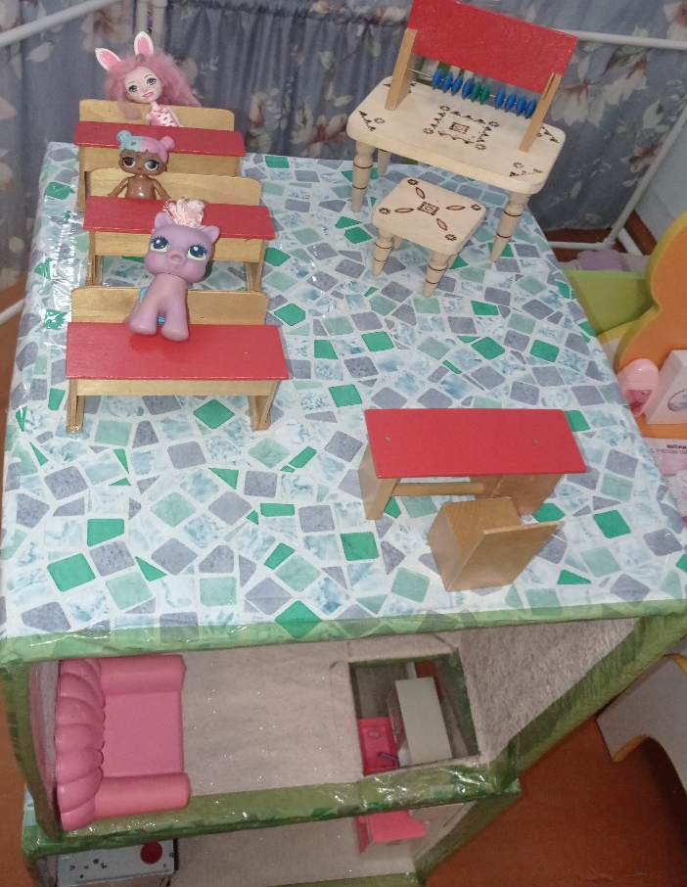
«Сюжетно-ролевые игры»
Цель: формирование ролевых действий, ролевого перевоплощения, стимуляция ролевой игры.
В центре «Сюжетно-ролевые игры» находится Парикмахерская – зеркало, ножницы, расческа, халат, машинка для бритья, одеколон, Больница, поликлиника, скорая помощь, аптека - халат, шапочка, сумка медсестры. Аптека готовят лекарство по рецептам, продают готовые, касса. Столовая, кулинария –кухонная мебель, столы и стулья для еды., посуда, раздача, касса фартук для повара, официанта, колпак для повара. «Кукольный домик»- куклы, мебель для кукол, одежда, парты(для игр в школу).

Slide 19
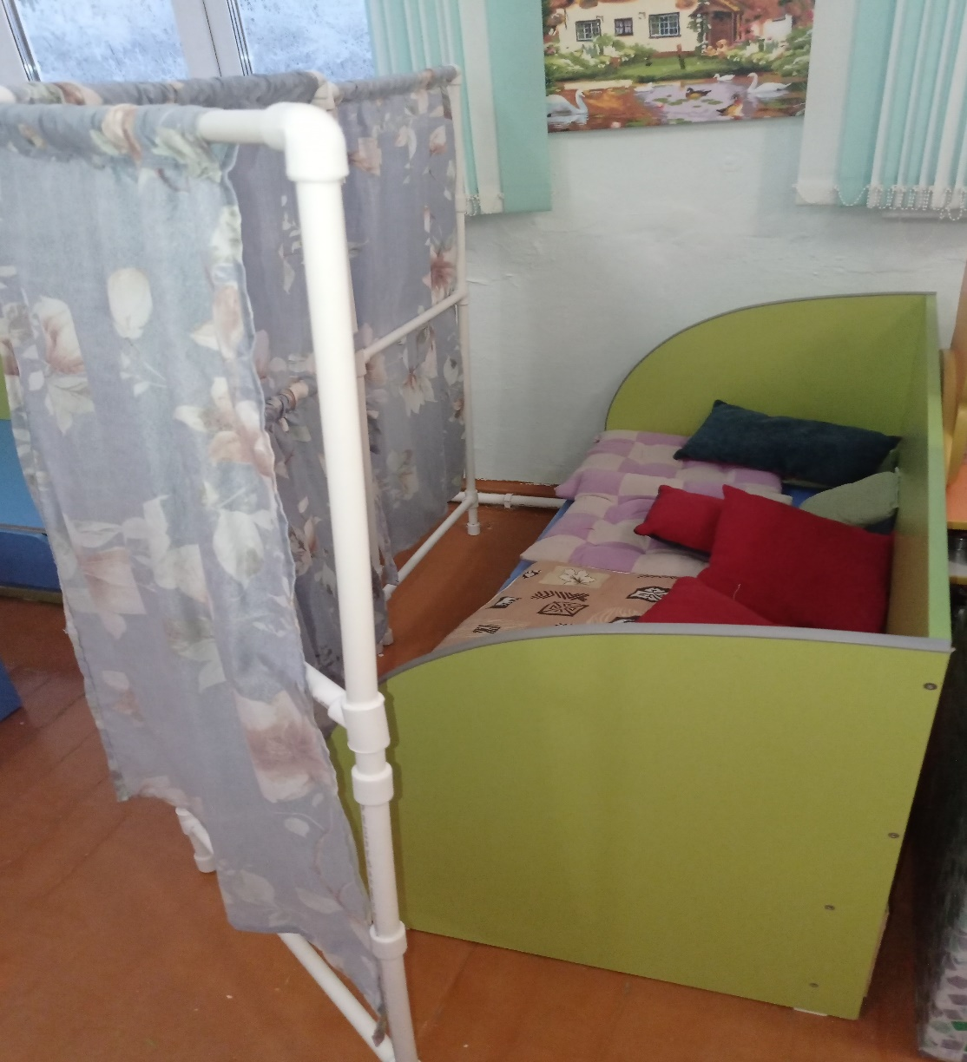
«Зона отдыха»
Цель: Преодоление эмоционального дискомфорта дошкольников.
В центре уединения «Зона отдыха» находится диван, подушки и ширма.

Slide 20
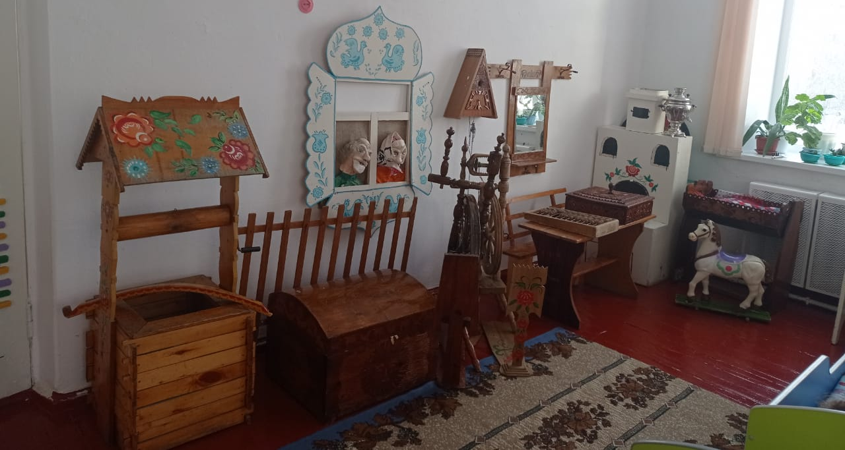
Музей «Русская изба»
Цель: формирования представления об облике русской деревни, обобщая и систематизируя знания детей о предметах старинного быта; закрепления знаний детей о русском устном и музыкальном фольклоре; воспитания духовно — нравственной личности посредством приобщения к народным традициям.
В музее «Русская изба» находится русская печь, прялки, колодец, коромысло, сундуки, люлька с младенцем. Кухонная утварь: самовар, глиняная посуда, чугунки, деревянные ложки. Декоративные элементы: старинные скатерти, салфетки.

Slide 21
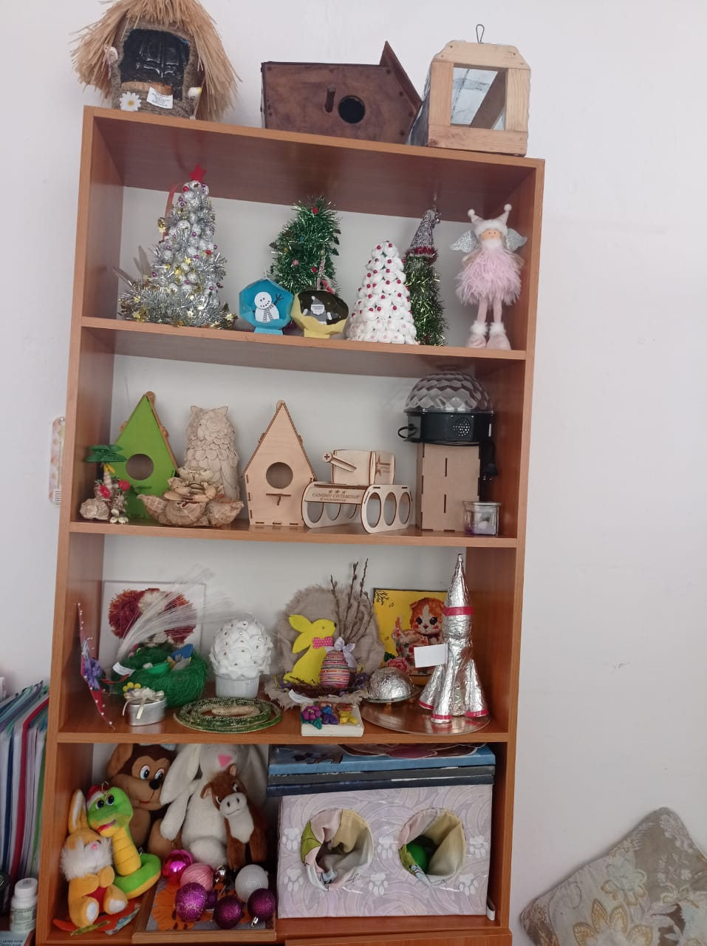
«Уголок творчества детей и родителей»
Цель: Развитие творческого потенциала каждого родителя, который в дальнейшем поможет ребёнку раскрыть себя. Привлечение родителей к совместной деятельности с детьми. Вовлекать их в совместную с детьми творческую, социально значимую деятельность, направленную на повышения авторитета.

Slide 22
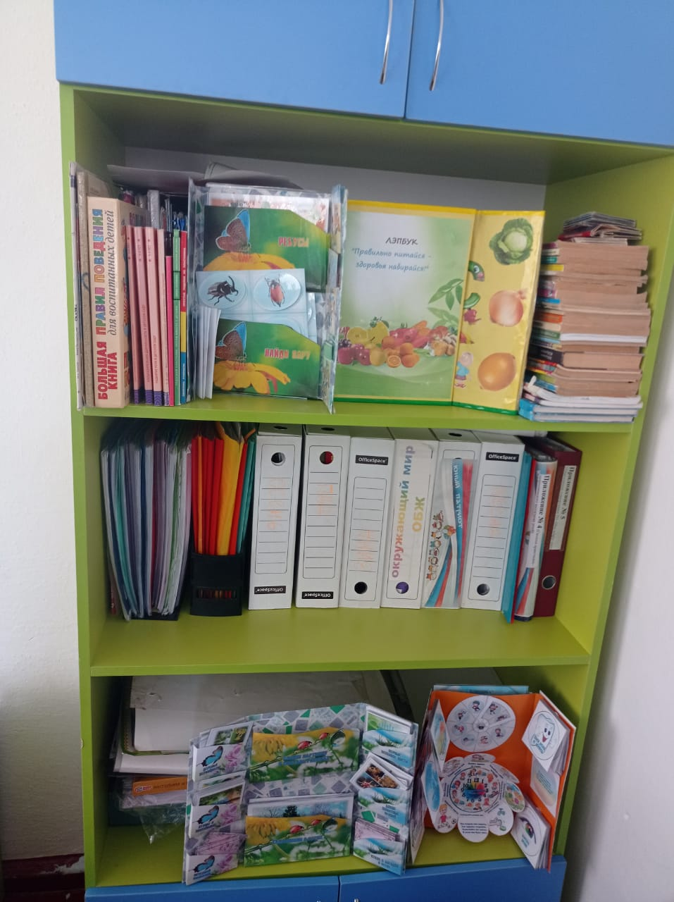
Методические материалы
Цель: создание оптимальных условий для непрерывного повышения уровня общей и педагогической культуры участников образовательного процесса
Методическая литература, ООП ДО, нормативно-правовые документы, комплексно-тематическое планирование, мониторинг, наглядно-дидактические пособия, художественная литература, картотеки игр и гимнастики.

Slide 23
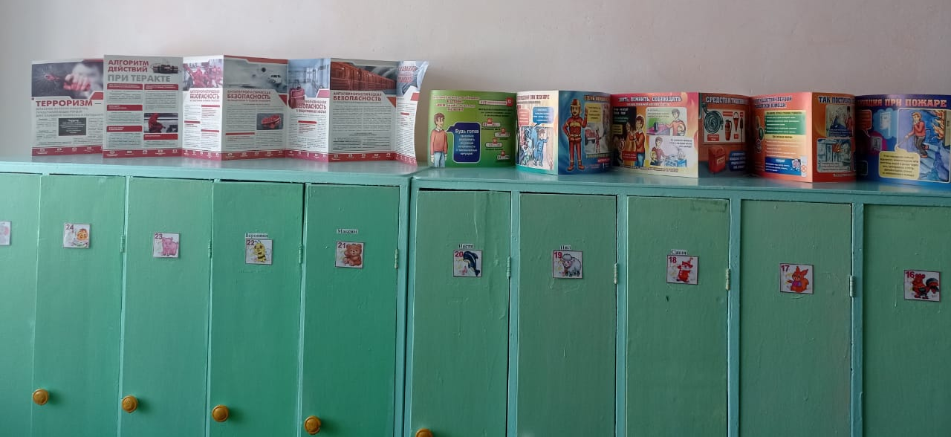
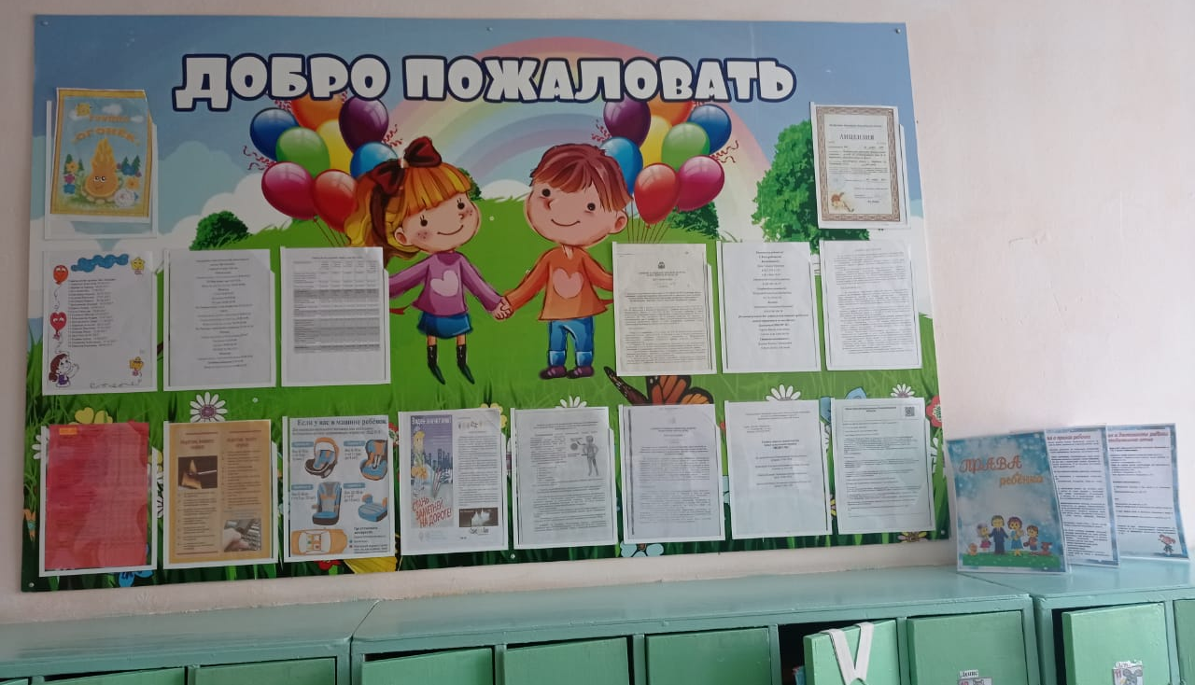
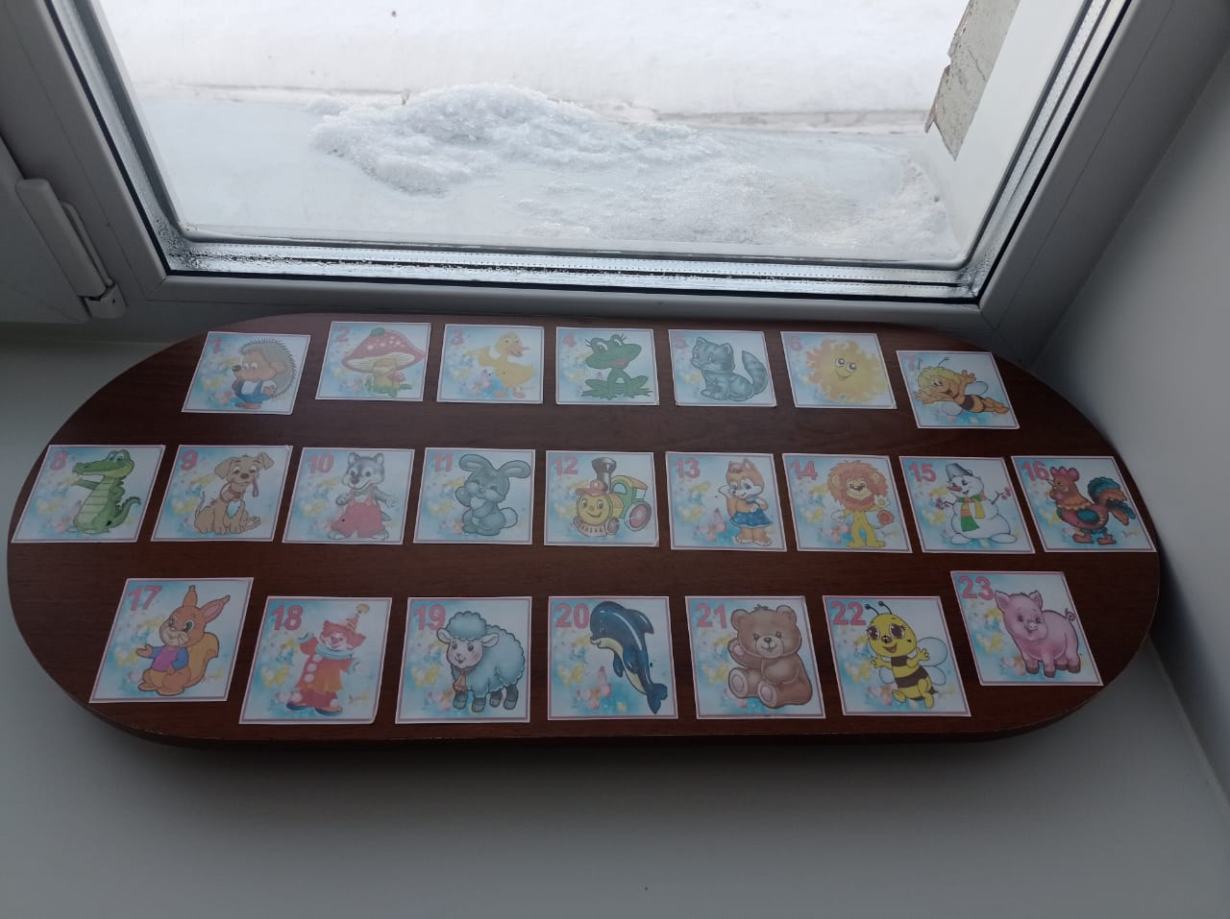
«Информация для родителей»
Цель: пробуждение интереса семьи к жизни группы и сада, демонстрация результатов работы по обучению, развитию и воспитанию, знакомство с нормативными документами.
В центре «Информация для родителей» находятся стенды, полка для детских работ, ежегодно обновляемая возрастная характеристика детей; перечень актуальных для возраста навыков и умений;
режим дня на текущий учебный год; меню; сведения о программе, по которой работает дошкольное детское учреждение; телефоны воспитателя, помощника воспитателя, социальной службы, скорой, службы доверия; информация от специалистов (их имена, часы приёма, номера телефонов); советы по тренировке мелкой моторики, логики, памяти, разговорной речи; заметки о профилактике заболеваемостей (организованные, к примеру, в папке-передвижке);

